Slide 2
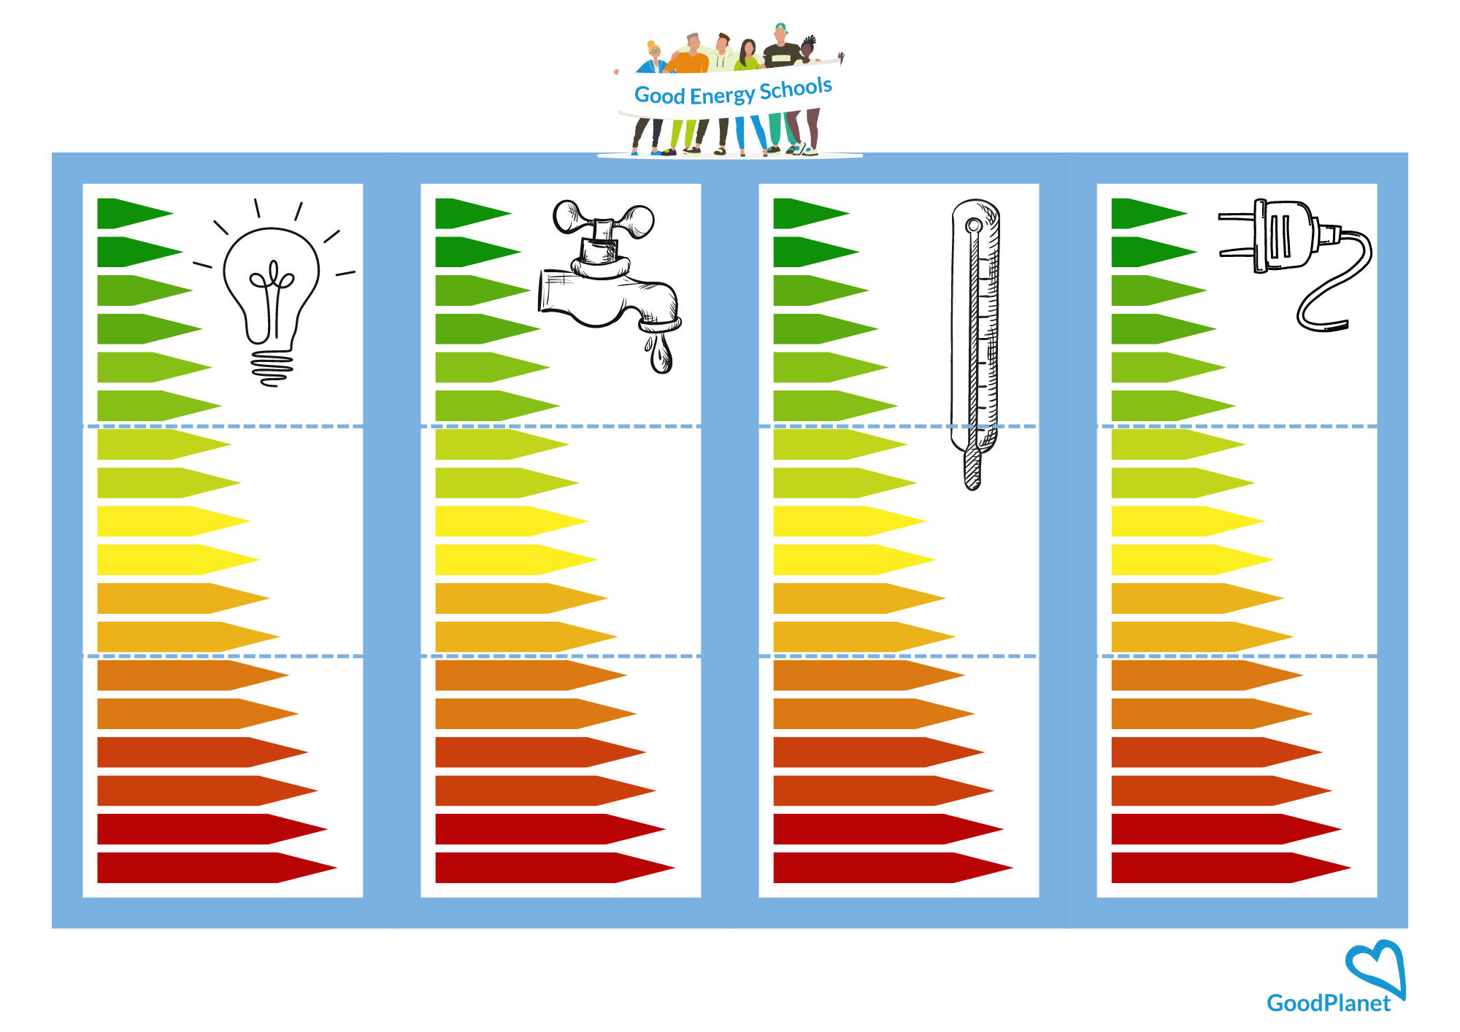
Notes:
Klas in 4 groepen verdelen
Alle groepen beginnen onderaan: Op dit moment zijn ze niet energiezuinig of bewust bezig met energie. Dat willen we natuurlijk anders. Hun doel is bovenaan geraken en dus energiezuiniger & energiebewuster leven. Dat doen ze door juiste antwoorden te geven of opdrachten correct uit te voeren.
Iedere keer als een groep over een stippellijn gaat, moeten ze een objectenkaart trekken. Deze kaart is goed of slecht en dat groepje mag 1 plaats naar boven of naar beneden.
Uitbereiding activiteit 2:
Als een groep boven is krijgt deze groep een raadsel, de oplossing van dit raadsel is 1 cijfer. Als alle vier de groepen boven zijn én hun raadsel hebben opgelost, heeft de klas dus 4 cijfers, waarmee ze het cijferslot van de koffer openkrijgen.

Slide 3
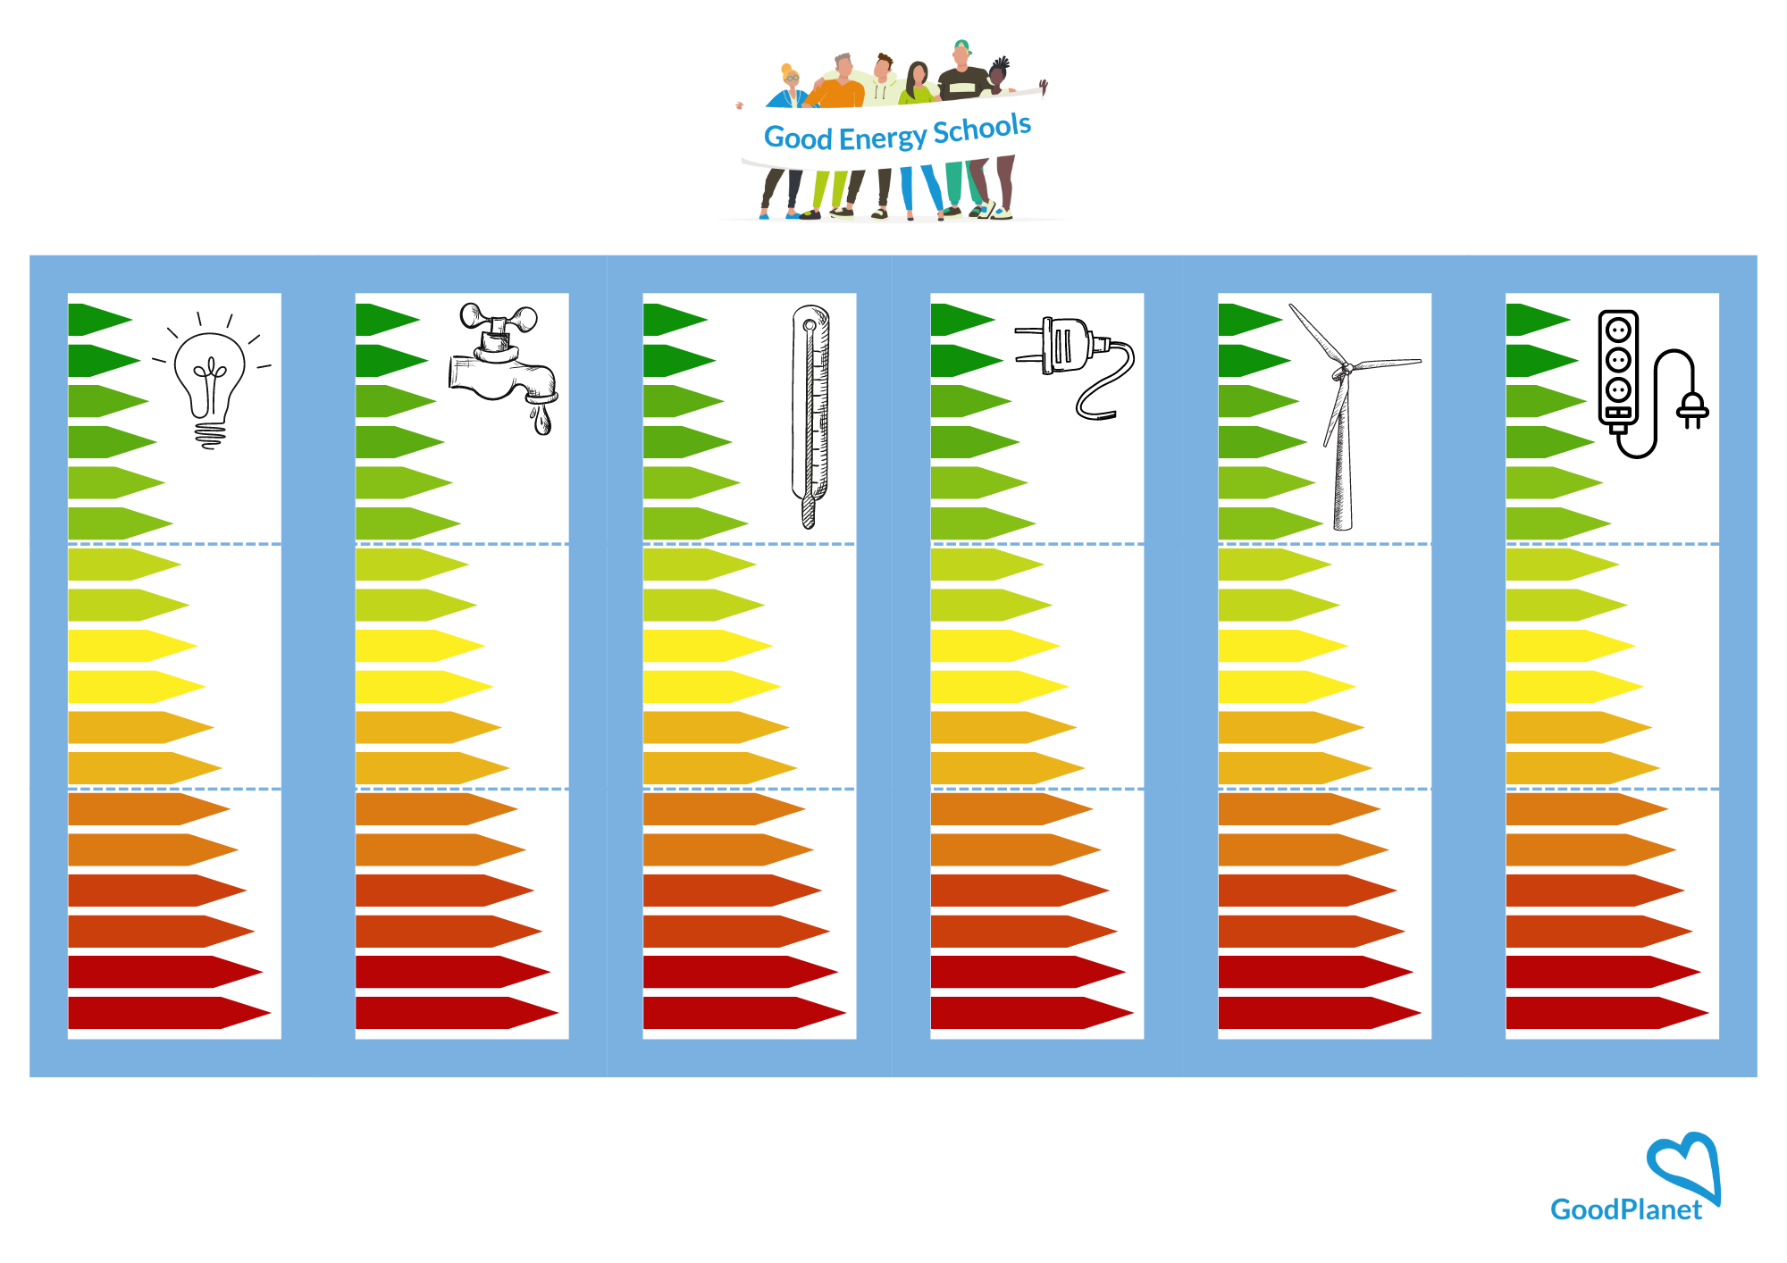
Notes:
Grote klasgroep: Klas in 6 groepen verdelen

Slide 4
1. Wat is energie?
Motivatie
‘Voeding’ om machines te laten werken
Warmte
Notes:
Antwoord: alle antwoordmogelijkheden zijn juist. Binnen de lessen praten we over energie in de betekenis van antwoord B.

Slide 5
2. Je hebt een fiets met dynamo. Je missie is om een boterham te roosteren (3 minuten, 700 Watt). Kan jij dit?
Ja!
Ik kan dat niet, maar mijn papa lukt dit wel.
Nee
Notes:
Antwoord: Nee, zelfs een prof wielrenner lukt dat nauwelijks.

Slide 7
3. Wat zijn de meest gebruikte energiebronnen in de wereld?
Aardolie, steenkool en aardgas
Kernenergie, windenergie, zonne-energie
Aardolie, kernenergie en windenergie
85 %
Notes:
Antwoord: A Bron: https://caristeo.com/wp-content/uploads/2022/01/NRJ-1024x669.jpg
Bijkomende info:
Aardolie + aardgas + steenkool = 85% van de verbruikte energie.
Aardolie, aardgas, steenkool en biomassa moeten verbrand worden om energie te creëren.
Aardolie, steenkool, aardgas en kernenergie zijn niet hernieuwbaar.
Windenergie, zonne-energie, water en biomassa zijn hernieuwbaar.
Biomassa = organisch materie.

Slide 8
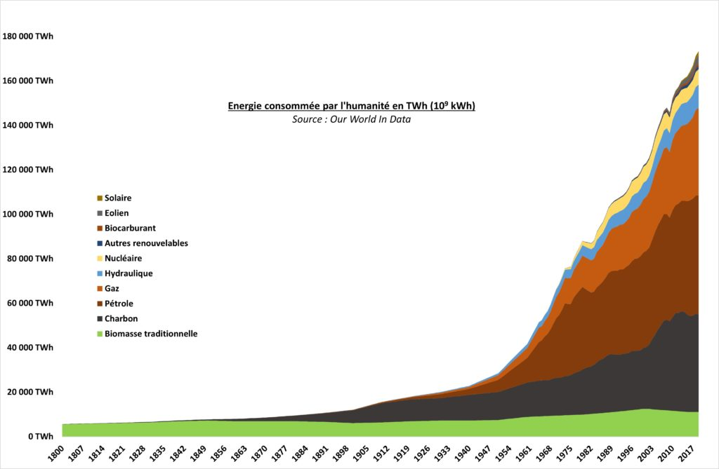
zonne-energie
windenergie
biobrandstof
hernieuwbaar andere
kernenergie
waterkracht
aardgas
fossiele brandstoffen
85%
aardolie
steenkool
biomassa
Notes:
Bron: https://caristeo.com/wp-content/uploads/2022/01/NRJ-1024x669.jpg
Deze grafiek toont het wereldwijde verbruik van energie na de industriële revolutie (1750/1760). Op de y-as zijn we het verbruik in TerraWattUur. Op de x-as de jaartallen. Het eerste dat opvalt is de exponentiele stijging van de grafiek. Als we kijken naar het pakketje aardolie, aardgas, steenkool (fossiele brandstoffen) dan zien we dat dit 85% bedraagt.

Slide 9
Notes:
Source : BP Statistical Review of World Energy 2021 : les chiffres clés de l’énergie dans le monde | Connaissances des énergies (connaissancedesenergies.org)
Pour la production de 2022 : Les capacités électriques renouvelables dans le monde : statistiques 2023 | Connaissances des énergies (connaissancedesenergies.org)

Slide 10
4. Welk rijtje omvat enkel hernieuwbare energiebronnen?
Aardolie, steenkool, aardgas
Water, zon, wind
Water, aardgas, kernenergie
Notes:
Antwoord: B

Slide 11
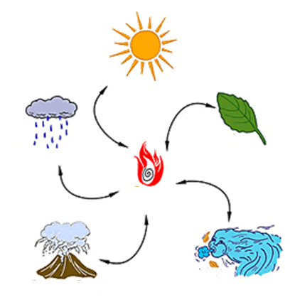
Energiebronnen niet-hernieuwbaar hernieuwbaar
aardolie
zon
waterkracht
biomassa
steenkool
kernenergie
(uranium)
aardgas
aardwarmte
wind
Notes:
Opmerking: Opgepast met biomassa hernieuwbaar te noemen: door ontbossing etc zou ook biomassa op kunnen geraken. Opmerking: In het Nederlands zeggen we « aardgas », in het Engels: « natural gas » en in het Frans is het « gaz naturel » Natural gas en gaz naturel dat klinkt « natuurlijk » alsof het biologisch of hernieuwbaar zou zijn.

Slide 12
5. Tijdens welk seizoen produceren zonnepanelen het meeste elektriciteit?
In de lente → vogelgeluid en flapperende vleugels
In de zomer → puffen en met je handen wapperen
In de herfst → blazen en een boom in de wind nadoen
Notes:
Antwoord: A
Uitleg: zonnepanelen werken op zonlicht, niet op warmte! De elektrische onderdelen kunnen oververhitten in de zomer. Af en toe regen helpt het vuil van de zonnepanelen te verwijderen.
Bron: https://www.energids.be/nl/vraag-antwoord/wanneer-is-de-opbrengst-van-mijn-zonnepanelen-het-grootst/2368/
Werkvorm: Meervoudige intelligentie: muzikaal + beweging

Slide 13
6. Hoe werkt een thermische elektriciteitscentrale? Zet in de juiste volgorde.
Warmte zet water om in stoom.
Aardolie, aardgas of steenkool wordt verbrand.
Stoom afkoelen tot water voor sterke circulatie.
Beweging wordt omgezet in elektriciteit.
B – A – D - C

Slide 14
Thermische elektriciteitscentrale
Aardolie, aardgas of steenkool wordt verbrand.
Warmte zet water om in stoom.
Beweging wordt omgezet in elektriciteit.
Stoom afkoelen tot water voor sterke circulatie.
B
A
D
C
Notes:
Net zoals bij een windmolen of fietsdynamo: beweging zorgt voor elektriciteit.

Slide 15
7. Hoeveel % van de in België geproduceerde elektriciteit is hernieuwbaar?
Tussen 0-25% (0 – ¼)
Tussen 25-50% (¼ – ½)
Tussen 50-75% (½ - ¾)
Notes:
Antwoord: A
Brond: https://www.iea.org/countries/belgium
Rapport de ELIA → source fiable à aller voir
20230106_EnergyMix2022_NL_v3.pdf
Renewable energy statistics - Statistics Explained (europa.eu)
Energy-Key-Data-fevrier-2023.pdf
Electricity Maps | Émissions CO₂ de la consommation électrique en temps réel
Statistiques électricité | FEBEG Fédération Belge des Entreprises Électriques et Gazières
La Belgique produit de plus en plus d’énergie verte | Focus on Belgium
Part d’énergie renouvelable dans la production énergétique - Iweps

Slide 16
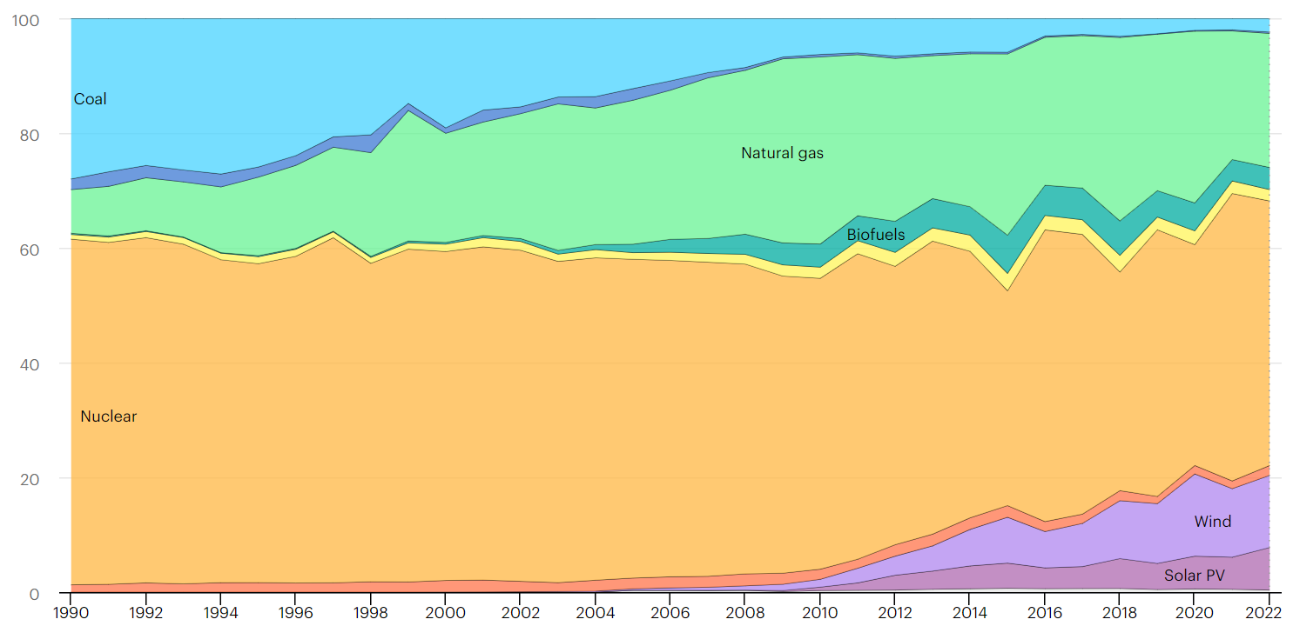
Elektriciteitsproductie in België
steenkool
aardolie
aardgas
biobrandstof
afval
kernenergie
water
wind
zon
Notes:
https://www.iea.org/countries/belgium Deze grafiek toont de elektriciteitsproductie in België (de vorige grafiek ging over de wereld) Op de y-as zetten we de percentages (want dat was de vraag: hoeveel %) Wat opvalt:
Steenkool mindert. Jaren 60 – 70 waren populaire jaren voor steenkool in België (steenkoolmijnen in Limburg)
Kernenergie is altijd een groot deel
Antwoord op de vraag: water-wind-zon, dat pakketje is nog geen 25% van de totale productie in België

Slide 17
8. Wat verbruikt het meest in een huis?
De keuken
De verlichting
De verwarming
Notes:
Antwoord : C
Bron: https://www.consoglobe.com/energie-quest-ce-qui-consomme-le-plus-dans-la-maison-cg

Slide 18
Verbruik huishoudens in België, 2020
Notes:
Bron: https://economie.fgov.be/nl/publicaties/analyse-van-het-0

Slide 19
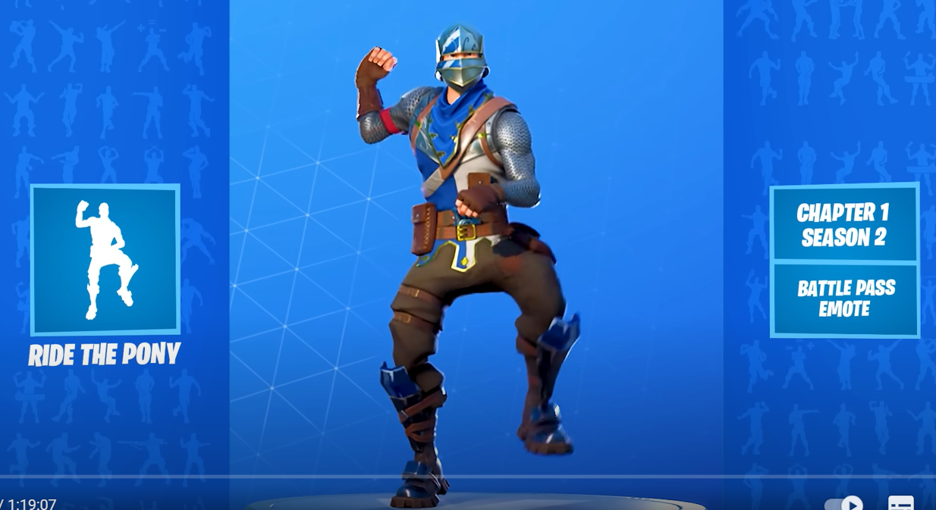
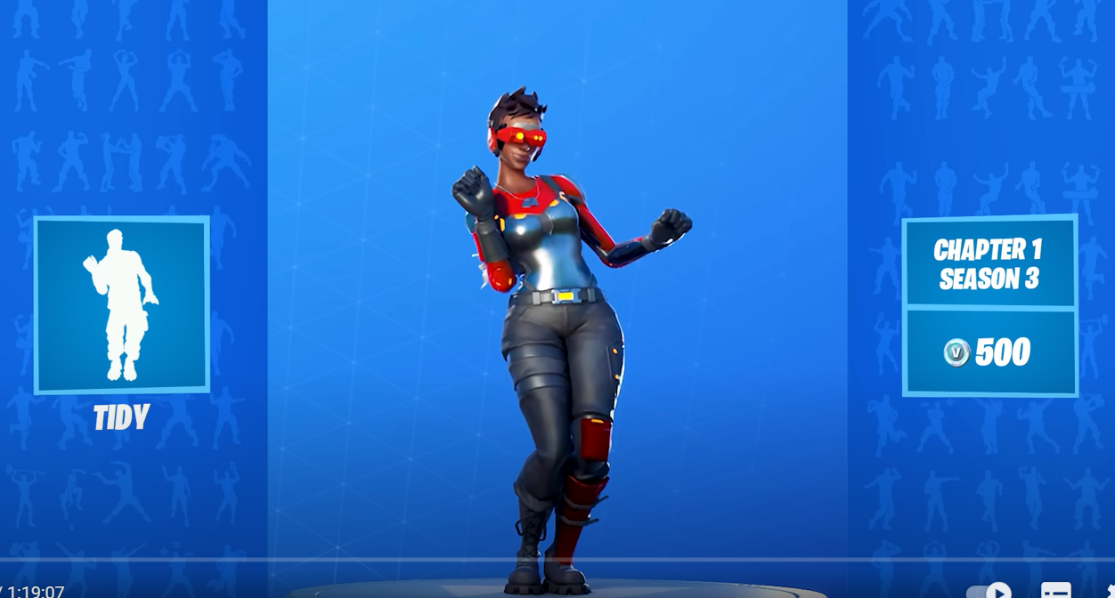
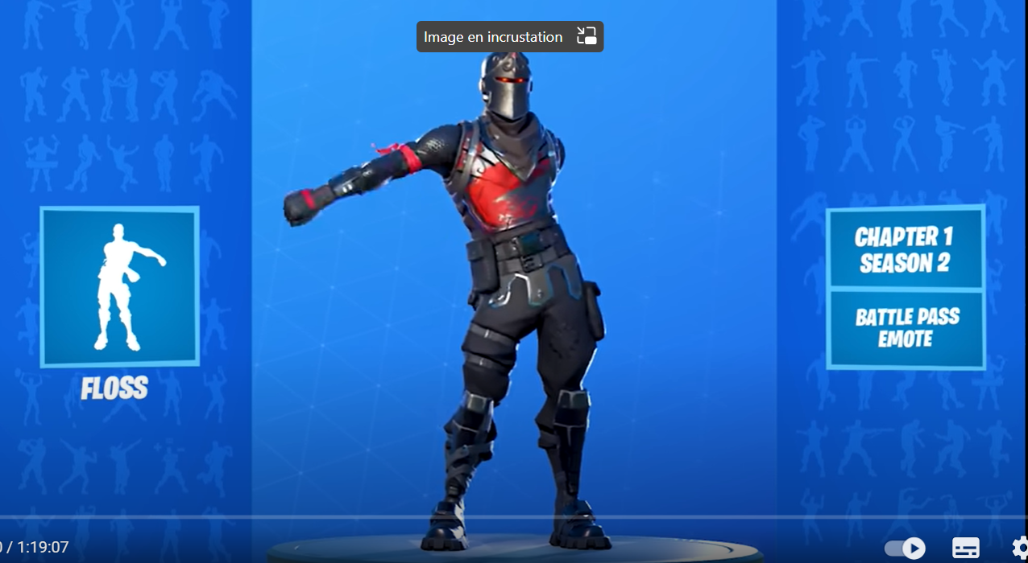
9. Het liedje Gangnam Style heeft ongeveer 5 miljard views op YouTube. Hoeveel elektriciteitscentrales zijn er nodig om de servers van stroom te voorzien?
½ elektriciteitscentrale → dans “Ride de pony” Gangnam style
1 elektriciteitscentrale → dans de “Tidy” van Fortnite
2 elektriciteitscentrales → dans de “Floss” van Fortnite
Notes:
Antwoord: B
Werkvorm: meervoudige intelligentie: muzikaal
Bron: The Energy Used to Stream Gangnam Style - YellowDog
3,1 Giga Watt/Heure
Met deze vraag willen we de bewustwording rond streaming verhogen.
Hebben jullie er al eens bij stil gestaan dat streamen ook energie verbruikt? Behalve het toestel zelf, is er dus ook ergens een server (en de deze servers moeten constant gekoeld worden) die al die streams mogelijk maakt.

Slide 20
10. Wat is het energielabel? Wat duidt het aan?
Het energieverbruik van huishoudapparaten
De kwaliteit van huishoudapparaten
Het geluidsniveau dat huishoudapparaten maken
Notes:
Antwoord: A

Slide 21
Notes:
Bron: https://news.economie.fgov.be/196580-het-energielabel-in-een-nieuw-jasje sinds maart 2021 nieuw label

Slide 22
11. Een televisie die in stand-by staat gedurende 22 uur verbruikt evenveel energie als:
Een televisie in stand-by verbruikt niets.
Een aflevering van een serie van 40min.
Een film van twee uur.
Notes:
Antwoord: C
Bron: data: https://www.milieucentraal.nl/energie-besparen/apparaten-in-huis/televisie/
maw: de stelling klopt, voor een gemiddeld sluipverbruik en voor een vrij zuinige grote tv (B-label, 65 inch) of een verspillende kleine tv (D/E-label, 43 inch of F/G label, 32 inch)

Slide 23
Notes:
Antwoord: C
Bron: data: https://www.milieucentraal.nl/energie-besparen/apparaten-in-huis/televisie/
maw: de stelling klopt, voor een gemiddeld sluiverbruik en voor een vrij zuinige grote tv (B-label, 65 inch) of een verspillende kleine tv (D/E-label, 43 inch of F/G label, 32 inch)

Slide 24
12. Opdracht: mobiliteitspiramide
Plaats de kaartjes in de piramide volgens het STOP-principe.
Notes:
Werkvorm: meervoudige intelligentie - mime
Deel de kaartjes uit aan een aantal leerlingen
Een leerling gaat voor de groep één vervoermiddel uitbeelden
Werd het “voertuig” geraden? Dan krijgt de groep het kaartje en plaats dit in de piramide.

Slide 25
12. Opdracht: mobiliteitspiramide oplossing
S - stappen
T - trappen
O- openbaar vervoer
P - personenwagen
Notes:
Bron: https://www.duurzame-mobiliteit.be/nieuws/stop-principe-stappers-trappers-openbaar-vervoer-en-prive-gemotoriseerd-vervoer
Uitleg: Het STOP-principe:
S van Stappen: als ik van punt A naar punt B ga al stappend. Ik ben de lucht niet aan het vervuilen en ik heb geen extra materiaal nodig om deze verplaatsing te doen.
T van Trappen: Ik verplaats met met de fiets, skateboard of step (allemaal NIET elektrische). Op deze manier stoot ik geen extra CO2 uit, maar ik wel een item nodig dat in een fabriek geproduceerd werd. Over elektrische fietsen en steps: Het is afhankelijk van welke elektriciteit het is. Werd de elektriciteit in een gas-centrale opgewekt, dan is er wél CO2 uitstoot.
O van Openbaar vervoer. Bus, trein, tram. Dit vervoermiddel vervuilt de lucht, maar we zitten met tientallen of honderden tegelijk, we kunnen de impact van onze verplaatsing dus verdelen over de inzittende.
P van Personenauto / persoonlijk vervoer: Individuele verplaatsingen met eigen wagen.

Slide 26
13. Wat denken jullie over het energieverbruik bij jullie op school?
Ik heb geen mening.
Ik vind dat de school te veel verbruikt.
Ik vind dat de school normaal verbruikt.
Ik vind dat… (open standpunt).
Notes:
De leerlingen verwoorden hun mening of gevoel.
In de volgende activiteit gaan ze op onderzoek, dan zal blijken of de school veel, weinig of normaal verbruikt.

Slide 27
14. Wat is het broeikaseffect en hoe beïnvloedt het de planeet?
Het creëert een gat in de ozonlaag en laat UV stralen door.
Het houdt de warmte van de zon vast, zoals bij een groenteserre.
Het zorgt voor het rondraaien van de aarde rond de zon.
Notes:
Antwoord: B
Uitleg:
Climate Challenge: Het versterkt broeikaseffect - YouTube
Climate Challenge: l'effet de serre additionnel - YouTube
Goed benadrukken dat er een natuurlijk broeikaseffect is maar dat de menselijke activiteit dit effect versterkt.

Slide 28
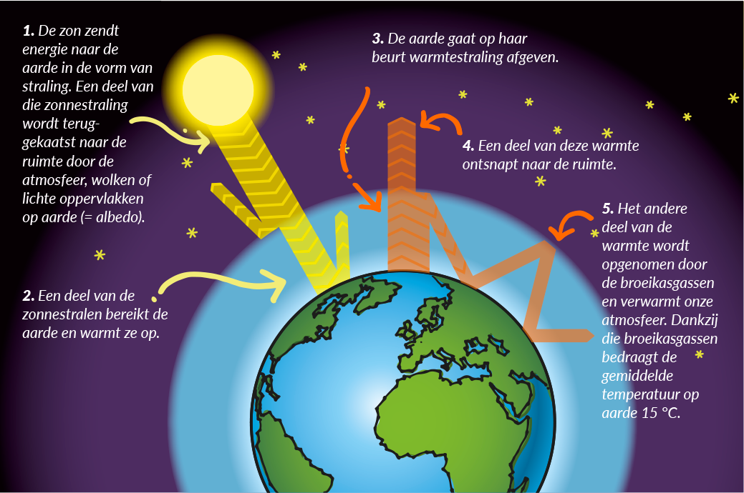
Notes:
Antwoord: B
Uitleg:
Climate Challenge: Het versterkt broeikaseffect - YouTube
Climate Challenge: l'effet de serre additionnel - YouTube
Goed benadrukken dat er een natuurlijk broeikaseffect is maar dat de menselijke activiteit dit effect versterkt.

Slide 29
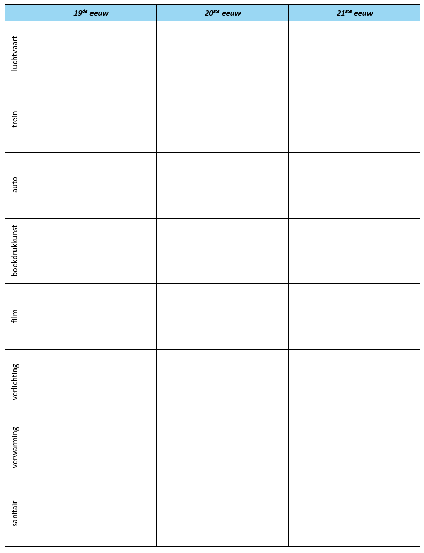
15. Opdracht: energieverbruik door de eeuwen heen
Notes:
Punt(en) voor het team dat als eerste klaar is én alles juist heeft.
Sta ook even stil bij deze evolutie en effect ervan op het energieverbruik.
In welk thema is er een vooruitgang op het gebied van comfort? Alle
In welk thema is er vooruitgang op het gebied van energieverbruik / impact op de planeet?

Slide 30
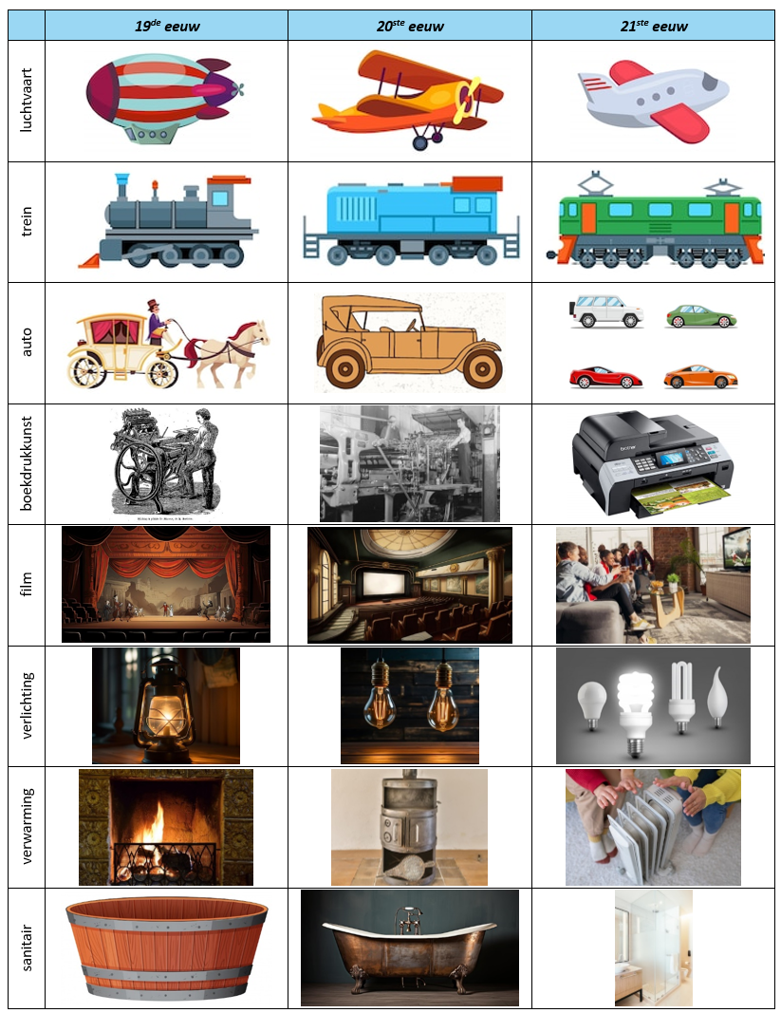
15. Opdracht: energieverbruik door de eeuwen heen (oplossing)
Notes:
Sta ook even stil bij deze evolutie en effect ervan op het energieverbruik.
In welk thema is er een vooruitgang op het gebied van comfort? Alle
In welk thema is er vooruitgang op het gebied van energieverbruik / impact op de planeet?

Slide 31
16. Hoeveel aardbollen zouden we nodig hebben als iedereen zou leven zoals in België?
Een planeet Aarde zou genoeg zijn.
We zouden 2 keer planeet Aarde nodig hebben.
We zouden 4 keer planeet Aarde nodig hebben.
Notes:
Antwoord: C

Slide 32
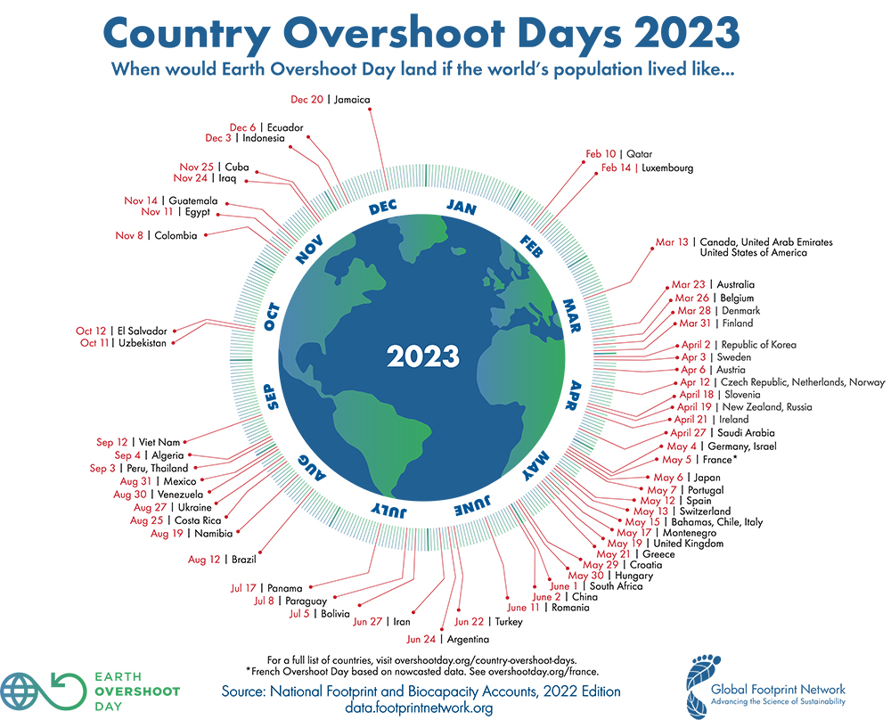
Notes:
Bron: https://overshoot.footprintnetwork.org/newsroom/country-overshoot-days/

Slide 33
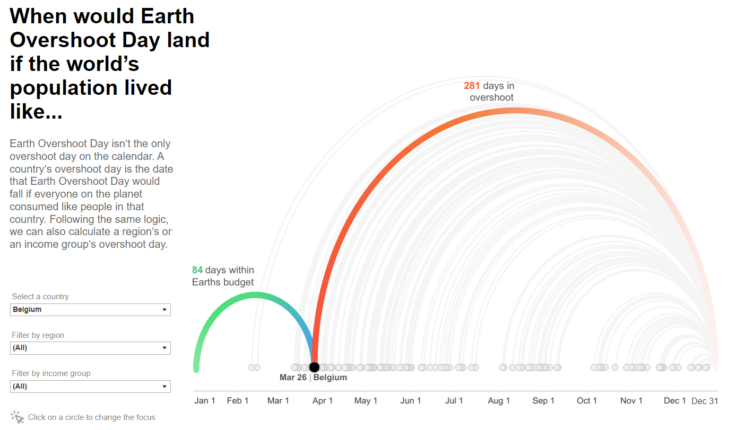
Notes:
Bron: https://overshoot.footprintnetwork.org/newsroom/country-overshoot-days/

Slide 34
17. druk je emotie uit in deze fase van de quiz
Notes:
Meervoudige intelligentie: emoties

Slide 35
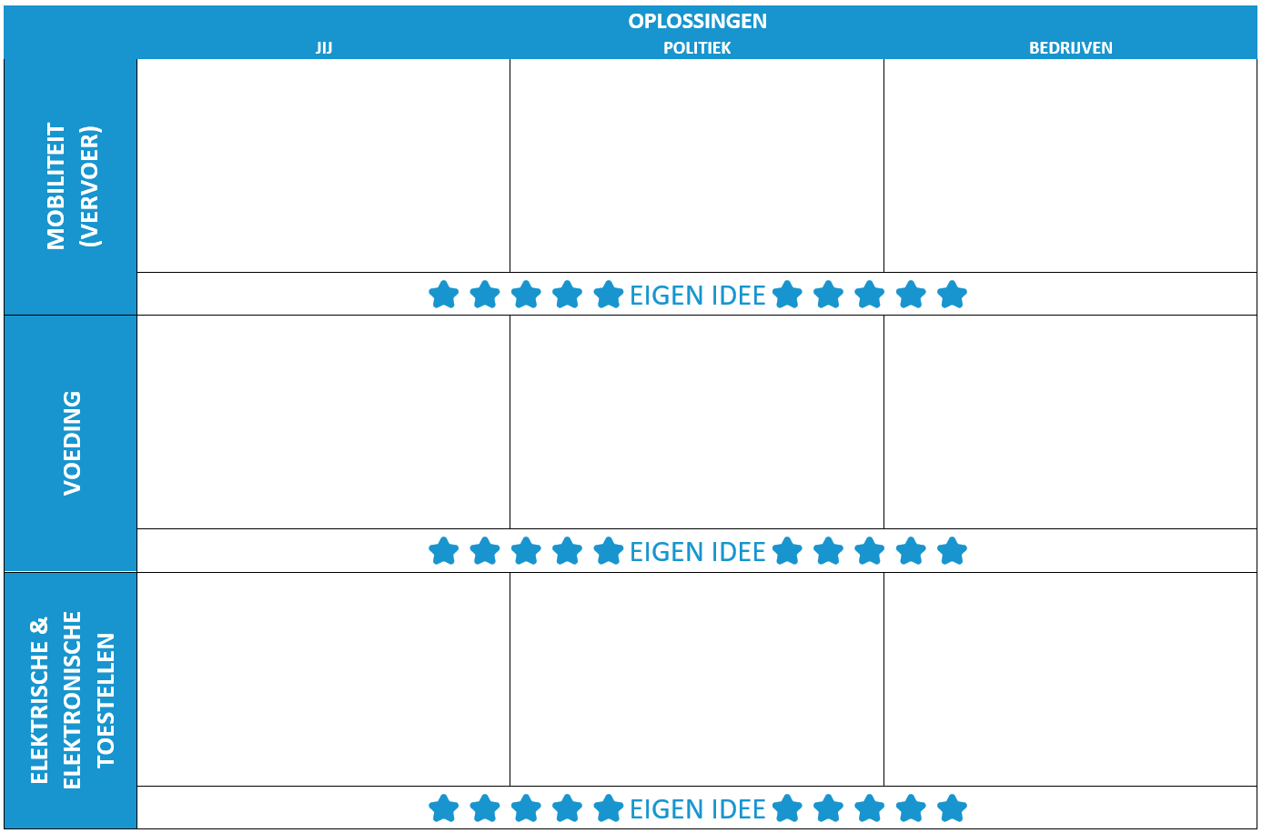
18. Opdracht: oplossingen BONUSpunt voor een eigen idee
Notes:
Plaats de kaartjes op de juiste plaats in het rooster.
Per thema bedenken de leerlingen nog een eigen idee.

Slide 36
19. Het gebruik van openbaar vervoer is een concrete actie voor het milieu. Voor hetzelfde traject, hoeveel lager is de CO2-uitstoot dan bij een auto?
Daling van 30% uitstoot
Daling van 50% uitstoot
Daling van 80% uitstoot
Notes:
Antwoord: C
Bron: https://www.milieucentraal.nl/duurzaam-vervoer/co2-uitstoot-fiets-ov-en-auto/

Slide 37
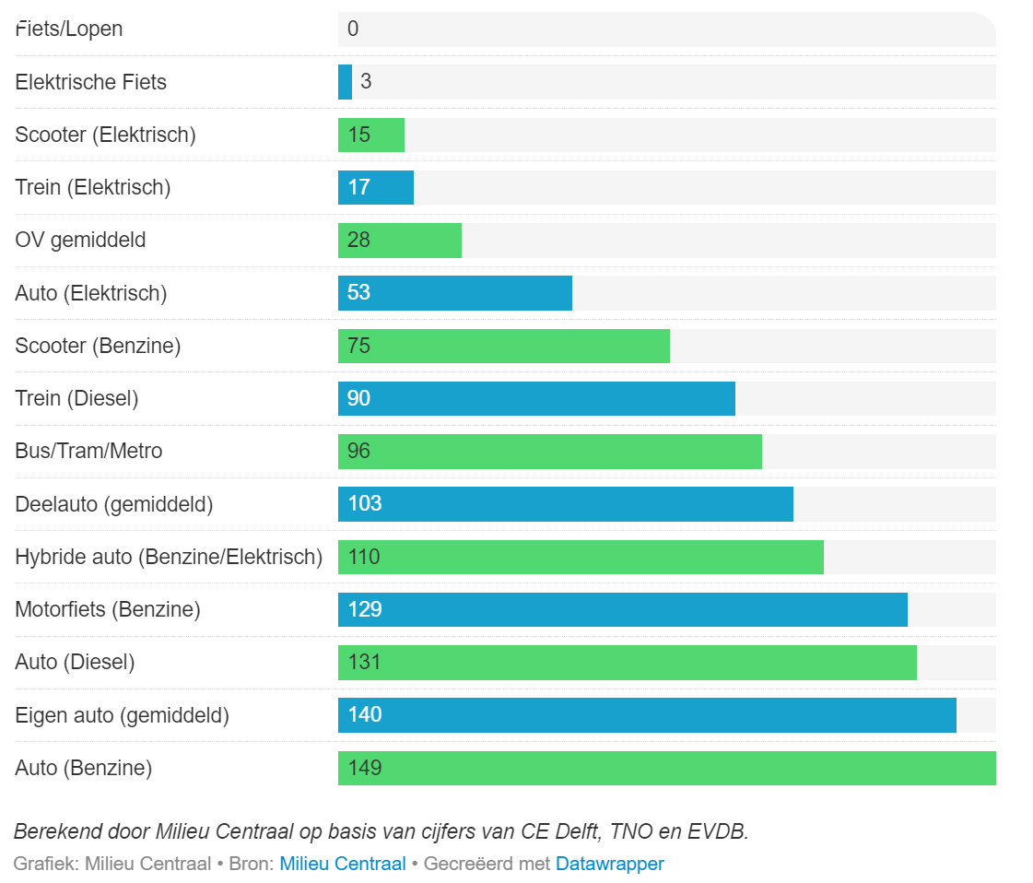
CO2-uitstoot per reizigerskilometer (in gram)
Notes:
Antwoord: C
Bron: https://www.milieucentraal.nl/duurzaam-vervoer/co2-uitstoot-fiets-ov-en-auto/
112 gram minder CO2 uitstoot per kilometer. 112 g / 140g -> Dat is 80 %

Slide 38
20. Welke piraminder rangschikt acties van minst naar meest vervuilend?
A
C
Delen of ruilen
Tweedehands
Zelf maken
Gebruiken wat ik heb
Kopen
Zelf maken
Delen of ruilen
Gebruiken wat ik heb
Tweedehands
Kopen
B
Gebruiken wat ik heb
Delen of ruilen
Tweedehands
Zelf maken
Kopen
Notes:
Antwoord: B
Bron: https://detransformisten.be/artikel/de-piraminder

Slide 39
Delen of ruilen
Tweedehands
Zelf maken
Gebruiken wat ik heb
Kopen
A

Slide 40
Gebruiken wat ik heb
Delen of ruilen
Tweedehands
Zelf maken
Kopen
B

Slide 41
Zelf maken
Delen of ruilen
Gebruiken wat ik heb
Tweedehands
Kopen
C

Slide 44
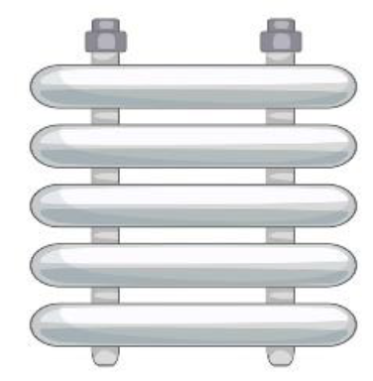
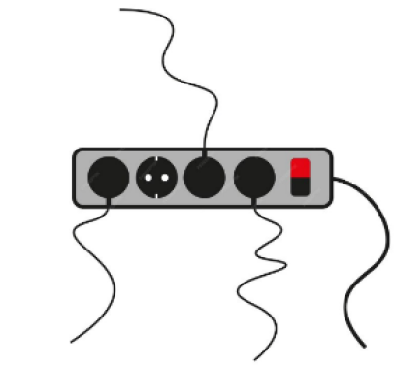
OBJECT | POSITIEF | NEGATIEF
Televisie | Gezellig! Jullie hebben allemaal samen een film gekeken in plaats van ieder op z’n eigen scherm | Zucht, jullie brachten de avond allemaal op je eigen schermpje door: iemand keek apart een film op TV terwijl de anderen iets keken op hun laptop, GSM of tablet
auto | Handig! Jullie hebben een deelauto gebruikt | Jullie hebben elk apart de auto genomen om naar jullie vrienden te gaan die 3km verder wonen
wasmachine | Mooi, een koude was met weinig zeep | Awtch, een hete was met veel zeep en wasverzachter
lamp | Top, jullie gebruiken LED lampen die jullie uitdoen wanneer jullie de ruimte verlaten | Hm, jullie gebruiken halogeenlampen die jullie de hele nacht laten branden
koelkast | Amai, jullie koelkast heeft een A label en verbruikt zeer weinig | Ohla, jullie koelkast heeft een G label en verbruikt zeer veel
verwarming | Jullie thermostaat staat op 19°C en jullie zetten hel niet aan wanneer jullie niet thuis zijn | Phoe, jullie thermostaat staat op 23°C en jullie laten hem non-stop aan staan
smartphone | Tof, jullie hebben een gereviseerde (refurbished) telefoon die jullie al 4 jaar gebruiken | Aiai, ieder jaar kopen jullie het nieuwste model smartphone.
verdeelstekker | De verdeelstekker is uitgeschakeld (geen TV, playstation etc. in slaapstand) | Oeps, jullie zijn vergeten om de tv, de playstation etc volledig uit te zetten waardoor ze energie blijven verbruiken
Notes:
Als de groep ver voor staat, geef je een negatief resultaat en moet de groep 1 (of 2) plaats naar beneden.
Als de groep ver achter staat, geef je een positief resultaat en mag de groep 1 (of 2) plaats naar boven.

